Slide 1
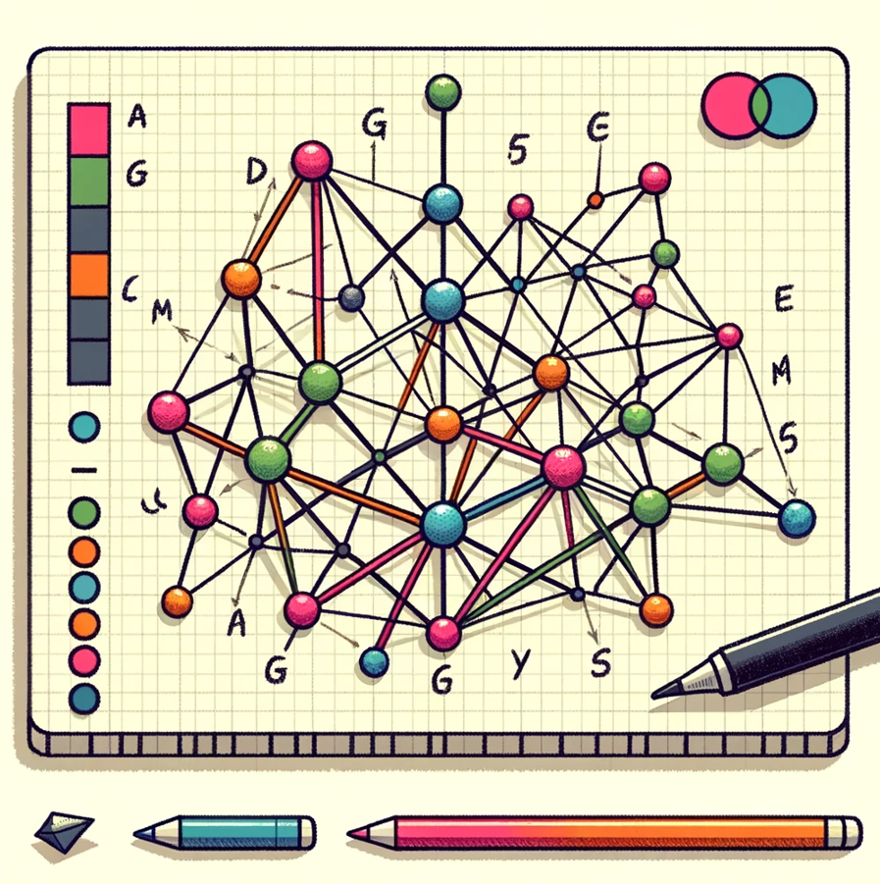
Teoria dos Grafos
Jairo Lucas

Slide 2
Teoria dos Grafos - Representação de Grafos
Representação de Grafos

Slide 3
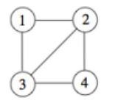
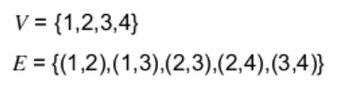
Teoria dos Grafos – Representação computacional
A representação gráfica de um grafo através de vértices e arestas permite rápida compreensão e utilização dos conceitos da teoria de grafos, porém, não é adequado para armazenar o grafo no computador.
Representação Computacional de Grafos: É uma forma de representar grafos em um formato que pode ser facilmente manipulado por algoritmos em um computador.

Slide 4
Teoria dos Grafos – Representação computacional
Existem diversas maneiras de representar grafos computacionalmente, sendo as mais comum:
  Listas de adjacência,
  Matrizes de adjacência,

Slide 5
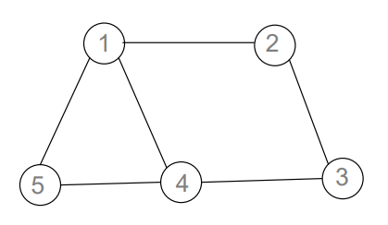
Teoria dos Grafos – Representação computacional
Lista de adjacência: É uma coleção de listas, uma para cada vértice do grafo, onde cada lista contém os vértices diretamente conectados a ele.
  Essa representação é mais eficiente em termos de espaço para grafos esparsos, uma vez que armazena apenas as conexões existentes.
  Permite uma iteração fácil sobre os vizinhos de um vértice, o que é útil para vários algoritmos de grafos

Slide 6
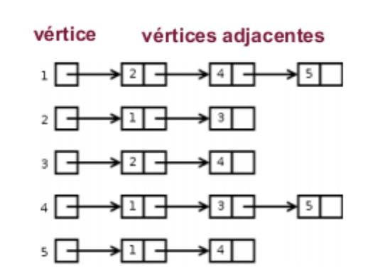
Teoria dos Grafos – Representação computacional
Lista de adjacência: É uma coleção de listas, uma para cada vértice do grafo, onde cada lista contém os vértices diretamente conectados a ele.

Slide 7
Teoria dos Grafos – Representação computacional
Lista de adjacência:
Em grafos simples (sem arestas paralelas ou laços), cada vértice aparece somente uma vez em cada lista
O grau de um vértice pode ser rapidamente determinado pela contagem de entradas na sua lista correspondente.
Listas de adjacência são úteis para identificar componentes conexas em grafos não direcionados, permitindo uma exploração sistemática do grafo e a determinação de quais vértices são alcançáveis a partir de um vértice inicial.
Algoritmos de Caminho Mínimo: Algoritmos como Dijkstra ou Bellman-Ford podem se beneficiar das listas de adjacência para grafos esparsos, especialmente quando acompanhados de estruturas de dados auxiliares como mini-heaps

Slide 8
Teoria dos Grafos – Representação computacional
Lista de adjacência:
listas de adjacência permitem o acesso direto aos vértices adjacentes, acelerando o processo de verificação de ciclos.

Slide 9
Teoria dos Grafos – Representação computacional
Lista de adjacência: (Vantagens)
Eficiência de Espaço: Listas de adjacência são eficientes em termos de espaço para grafos esparsos, pois armazenam apenas as arestas existentes.
Facilidade para Adicionar/Remover Arestas: Adicionar ou remover arestas é relativamente simples e rápido em listas de adjacência, exigindo apenas a adição ou remoção de um item na lista correspondente.
Iteração Eficiente Sobre Arestas: Para algoritmos que precisam iterar sobre as arestas de vértices específicos, as listas de adjacência são ideais, pois fornecem acesso direto às arestas conectadas a um vértice.

Slide 10
Teoria dos Grafos – Representação computacional
Lista de adjacência: (Desvantagens)
Verificação de Aresta Lenta: Verificar a existência de uma aresta específica entre dois vértices pode ser lento em listas de adjacência, pois pode exigir uma busca linear na lista de um dos vértices.
Espaço para Grafos Densos: Para grafos muito densos, as listas de adjacência podem acabar consumindo mais espaço do que uma matriz de adjacência, especialmente se as listas armazenarem informações adicionais como peso das arestas.
Variação de Desempenho com a Implementação: O desempenho das operações pode variar significativamente com a implementação específica das listas (por exemplo, listas encadeadas versus arrays dinâmicos), influenciando a eficiência de diferentes operações.
Exclusão de Vértices: A exclusão de vértices em uma implementação de lista de adjacências pode ser mais complexa e menos eficiente do que em outras representações.

Slide 11
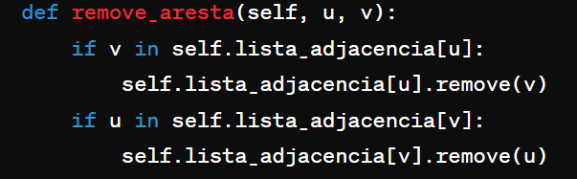
Teoria dos Grafos – Representação computacional
Note que a remoção de um vértice em uma estrutura de dados baseada em lista para grafos não é tão trivial quanto as operações de adição ou remoção de arestas.
Isso se deve ao fato de que a remoção de um vértice pode afetar os índices de todos os vértices subsequentes na lista de adjacência.
Uma abordagem simplificada é marcar o vértice como removido, definindo sua lista de adjacência como None ou uma lista vazia;

Slide 12
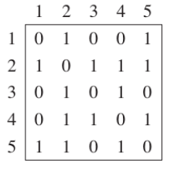
Teoria dos Grafos – Representação computacional
Matrizes de Adjacência: Nesta representação, um grafo é expresso como uma matriz quadrada de tamanho V×V, onde V é o número de vértices no grafo.
  Cada célula M [i],[j] na matriz indica a presença (em alguns casos, o peso) de [uma aresta entre o vértice i e o vértice j.
    M[i] [j] =1 – Indica que existe uma aresta entre i e j
    M[i] [j] = 0 – Indica que NÃO existe uma resta entre i e j

Slide 13
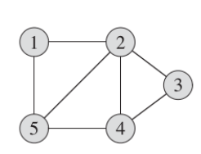
Teoria dos Grafos – Representação computacional
Matrizes de Adjacência: Nesta representação, um grafo é expresso como uma matriz quadrada de tamanho V×V, onde V é o número de vértices no grafo.
  Cada célula M [i],[j] na matriz indica a presença (em alguns casos, o peso) de [uma aresta entre o vértice i e o vértice j.
    M[i] [j] =1 – Indica que existe uma aresta entre i e j
    M[i] [j] = 0 – Indica que NÃO existe uma resta entre i e j

Slide 14
Teoria dos Grafos – Representação computacional
Matriz de adjacência: (Vantagens)
Verificação Rápida de Arestas: Verificar se existe uma aresta entre dois vértices é feito em tempo constante O(1), simplesmente verificando o valor da célula correspondente na matriz.
Representação Simples: A representação é intuitivamente simples e facilita a implementação de algoritmos que manipulam grafos, especialmente para operações que necessitam verificar rapidamente a existência de conexões entre vértices.
Adequada para Grafos Densos: Em grafos onde o número de arestas é próximo do número máximo possível, a matriz de adjacência pode ser mais eficiente em termos de espaço do que listas de adjacência.

Slide 15
Teoria dos Grafos – Representação computacional
Matriz de adjacência:
Para um grafo simples, não direcionado, a diagonal principal da matriz de adjacência é sempre, pois grafos simples não têm laços.
  Em grafos com laços, esses elementos indicam o número de laços em cada vértice.
A soma dos elementos de qualquer linha ou coluna da matriz de adjacência de um grafo não direcionado representa o grau do vértice correspondente.
  Em grafos direcionados, a soma das linhas representa o grau de saída, enquanto a soma das colunas representa o grau de entrada.
Se uma linha inteira na matriz de adjacência contiver apenas zeros (exceto na diagonal, no caso de laços), isso indica que o grafo é desconexo.

Slide 16
Teoria dos Grafos – Representação computacional
Matriz de adjacência:
Grafos completos têm matrizes de adjacência preenchidas somente com 1’s, exceto na diagonal principal, que permanece 0 para grafos simples sem laços
Grafos valorados (ponderados) : o elemento a_{ij}​ representa o peso (valor) da aresta de i para j, em vez de simplesmente 0 ou 1.

Slide 17
Teoria dos Grafos – Representação computacional
Matriz de adjacência: (Desvantagens)
Uso Ineficiente de memória: Matrizes irão utilizar sempre um espaço de memória equivalente a V² (onde v é a qtd de vértices) , mesmo que existam poucas arestas ligando estes vértices .
Adição/Remoção de Vértices: Alterar o número de vértices (por exemplo, adicionar ou remover um vértice) requer a reconstrução da matriz, o que pode ser custoso em termos de tempo de execução, especialmente para grafos grandes.
Iterar sobre Vértices Adjacentes: Para um dado vértice, encontrar todos os seus vértices adjacentes requer a iteração sobre uma linha ou coluna inteira da matriz, o que pode ser ineficiente comparado às listas de adjacência, especialmente se o grafo for esparso.
.

Slide 18
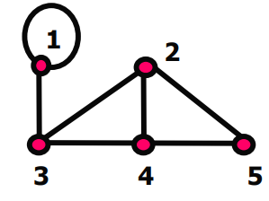
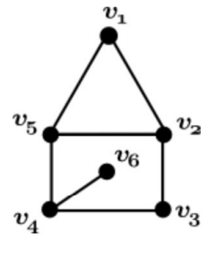
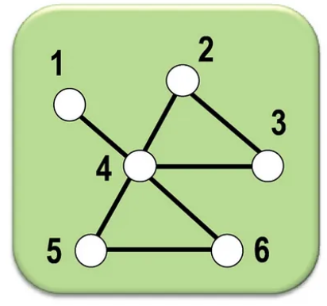
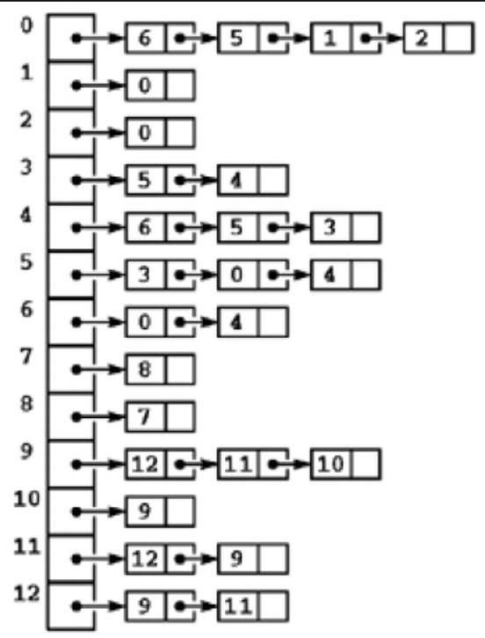
Teoria dos Grafos – Representação computacional
a) Represente os grafos abaixo através de lista e matriz de Adjacência
b) Forneça uma representação de lista e matriz de adjacência para uma arvore binaria completa com 7 vértices.

Slide 19
Teoria dos Grafos – Representação computacional

Slide 20
Teoria dos Grafos – Representação computacional
c) Seja uma matriz simétrica quadrada formada apenas 0's na diagonal principal. Essa matriz pode representar a matriz de adjacência de um grafo simples? Explique sus resposta
O que representa a soma das entradas de uma coluna de uma matriz de adjacência de um grafo não dirigido?

Slide 21
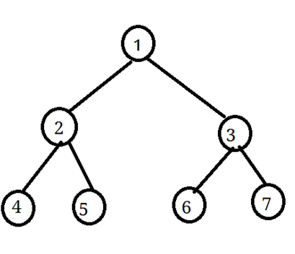
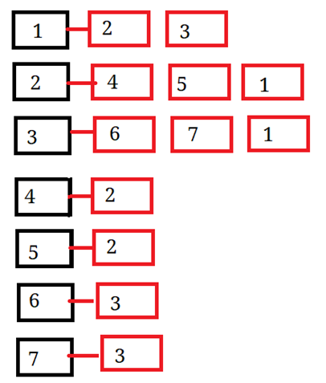
Teoria dos Grafos – Representação computacional

Slide 22
Teoria dos Grafos – Representação computacional
c) Seja uma matriz simétrica quadrada onde todos seus elementos são 0’s ou 1’s, e que na diagonal principal tem todos os seus valores com o valor 0. Essa matriz pode representar a matriz de adjacência de um grafo simples? Explique sus resposta:
  SIM. Um grafo simples é um grafo que não possui laços nem arestas paralelas. Se um grafo possuir um laço, haverá uma entrada diferente de zero na diagonal principal. Se um grafo possuir arestas paralelas entre os vértices u e v, haverá um valor maior que 1 nas entradas [u, v] e [v, u] da matriz de adjacência. Como nenhuma dessas duas condições ocorre, essa matriz de adjacência representa um grafo simples

Slide 23
Teoria dos Grafos – Representação computacional
d) O que representa a soma das entradas de uma coluna de uma matriz de adjacência de um grafo não dirigido?
  A soma das entradas de uma coluna (v) representa o número de arestas incidentes a (v). Como uma aresta incidente a um vértice v contribui com 1 para o grau do vértice (dois se for uma aresta laço), a soma dessa coluna representa o grau do vértice v.

